Slide 1


《弹性力学》
第七章 平面弹性问题
Plane Problems of Elasticity
冯 西 桥
清华大学工程力学系
2018.11.30

Slide 2
第七章 平面问题
7.1. 平面问题及其分类
7.2. 平面问题的基本方程
7.3. 平面问题的基本解法
7.4. 应力函数的性质
7.5. 直角坐标中的平面问题解
7.6. 平面问题的极坐标解
7.7. 轴对称问题
7.8. 非轴对称问题
7.9. 关于解和解法的讨论
Chapter 7

Slide 3
第七章 平面问题
7.1. 平面问题及其分类
Chapter 7

Slide 4
平面问题及其分类
平面应变问题
平面应力问题
广义平面应变问题
广义平面应力问题
Chapter 7.1

Slide 5
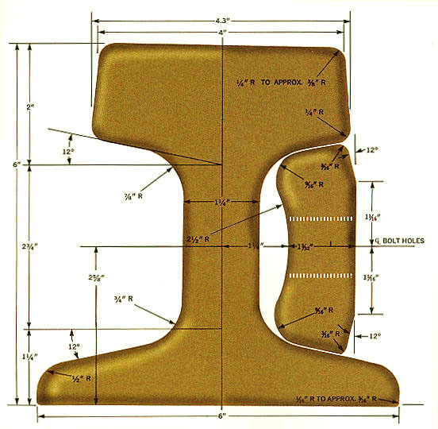
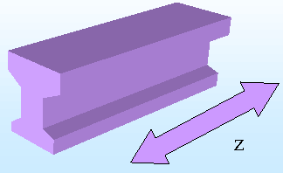
平面问题及其分类
★
平面应变问题
z
p
x
y
Chapter 7.1

Slide 6
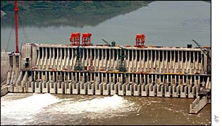
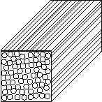
平面问题及其分类
★
平面应变问题
Chapter 7.1

Slide 7
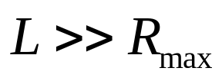
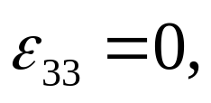
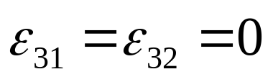
平面问题及其分类
平面应变
基本假设：
几何上是柱形体，横截面形状沿形心轴 z 保持不变。且轴向尺寸比横截面尺寸大得多。
承受面内载荷。全部载荷及约束力都作用在横截面 ( xy 平面) 内，在面内构成自平衡力系。轴向(z) 分量均为零，且都沿轴向保持不变。
没有轴向应变：
Chapter 7.1

Slide 8
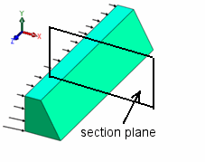

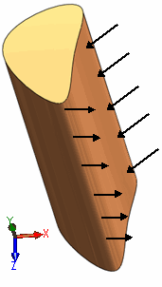
平面问题及其分类
平面应变问题：
Chapter 7.1

Slide 9
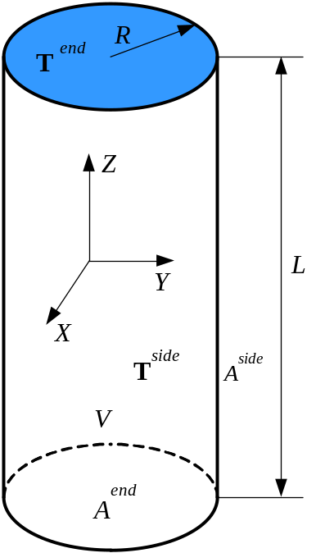
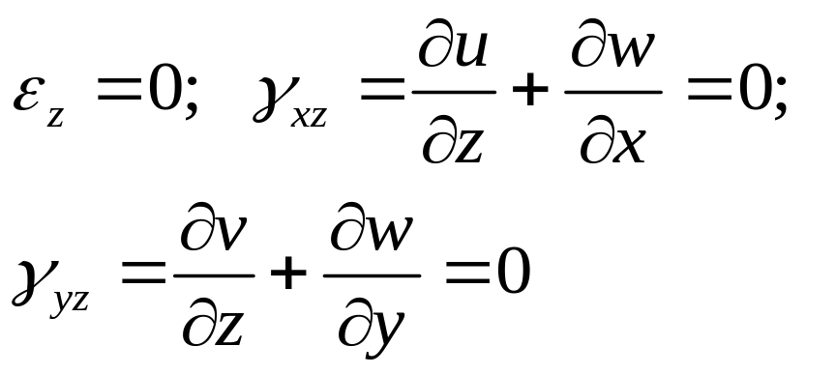
平面问题及其分类
平面应变
平面问题非零位移 u( x, y), v( x, y)
柱体两端面沿轴向固定 w ( x, y, z) = 0
非零应变分量 ε_{x} , ε_{y} , γ_{xy} ( x, y)
Chapter 7.1

Slide 10

平面问题及其分类
平面应变问题基本场变量：
ε_{x} =ε_{x} (x,y)
ε_{y} =ε_{y} (x,y)
γ_{xy} =γ_{xy} (x,y)
γ _{xz} =γ_{yz} =ε_{z} = 0
σ_{x} =σ_{x}(x,y)
σ_{y} =σ_{y}(x,y)
τ_{xy} =τ_{xy}(x,y)
σ_{z} =σ_{z} (x,y)
τ_{xz} =τ_{yz} =0
u = u(x,y)
v = v(x,y)
w = 0
Chapter 7.1

Slide 11
平面问题及其分类
平面应变
例1 水坝夹于山体中
受静水压与自重
z
x
y
化为二维问题
x
y
Chapter 7.1

Slide 12

平面问题及其分类
平面应变
例2 山洞受山体自重
z
x
x
化为二维问题
y
y
Chapter 7.1

Slide 13
平面问题及其分类
★
平面应力问题
M_{z}
z
M_{z}
r
x
q
z
化为二维问题
y
M_{z}
M_{z}
r
q
Chapter 7.1

Slide 14
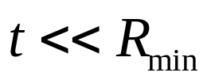
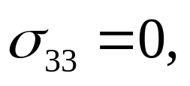
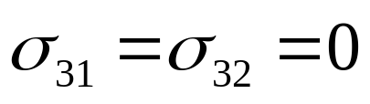
平面问题及其分类
平面应力问题
基本假设：
几何上是平面状薄板，其厚度远远小于面内特征尺寸。
承受面内载荷。全部载荷及约束力都作用在横截面 ( xy 平面) 内，在面内构成自平衡力系。在所有位置，法向 (z) 分量均为零。
板的上下表面没有外力作用：
Chapter 7.1

Slide 15
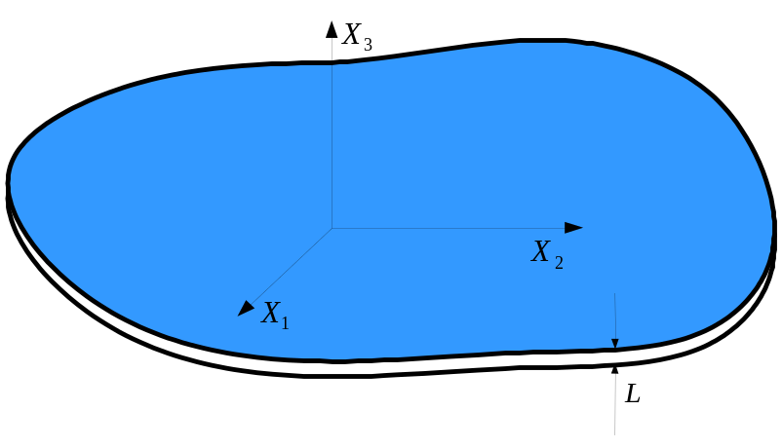
平面问题及其分类
平面应力
t
柱体端面自由: σ z =τ xz = τ yz = 0
设柱体内部： σ z =τ xz = τ yz = 0
满足此条件者为：
严格的平面应力问题
Chapter 7.1

Slide 16

平面问题及其分类
平面应力问题场变量：
ε_{x} =ε_{x} (x,y)
ε_{y} =ε_{y} (x,y)
γ_{xy} =γ_{xy} (x,y)
ε_{z} =ε_{z} (x,y)
γ _{xz} =γ_{yz} = 0
t
σ_{x} =σ_{x}(x,y)
σ_{y} =σ_{y}(x,y)
τ _{xy} =τ _{xy}(x,y)
σ_{z} =0
τ_{xz} =τ_{yz} =0
u =u (x,y)
v =v (x,y)
w = w (x,y) ≈0
Chapter 7.1

Slide 17
平面问题及其分类
基本场变量：
平面应变
σ_{x} =σ_{x}(x,y)
σ_{y} =σ_{y}(x,y)
τ_{xy} =τ_{xy}(x,y)
σ_{z} =σ_{z} (x,y)
τ_{xz} =τ_{yz} =0
ε_{x} =ε_{x}(x,y)
ε_{y} =ε_{y}(x,y)
γ_{xy} =γ_{xy}(x,y)
_{xz} =γ_{yz}=ε_{z} = 0
u =u(x,y)
v =v(x,y)
w = 0
平面应力
ε_{x} =ε_{x} (x,y)
ε_{y} =ε_{y} (x,y)
γ_{xy} =γ_{xy} (x,y)
ε_{z} =ε_{z} (x,y)
γ _{xz} =γ_{yz} = 0
σ_{x} =σ_{x}(x,y)
σ_{y} =σ_{y}(x,y)
τ_{xy} =τ_{xy}(x,y)
σ_{z} =0
τ_{xz} =τ_{yz} =0
u =u (x,y)
v =v (x,y)
w=0
Chapter 7.1

Slide 18
平面问题及其分类
平面应变
ε_{x} =ε_{x}(x,y)
ε_{y} =ε_{y}(x,y)
γ_{xy} =γ_{xy}(x,y)
γ _{xz} =γ_{yz}=ε_{z} = 0
平面应力
_{x}=σ _{x}(x,y) ,
_{y}=σ _{y}(x,y)
τ _{xy}=τ _{xy}(x,y)
τ _{xz} =τ _{yz}=σ _{z} = 0
σ_{x} ,σ_{y} ,τ_{xy}, σ_{z} 不独立
ε _{x} , ε _{y} , γ _{xy} , ε _{z} 不独立
τ_{xz}= τ_{yz}= 0
γ _{xz}= γ _{yz}= 0
即在平面应变状态中只出现三个面内的应变分量，而应力分量有四个: σ_{x} ,σ_{y} ,τ_{xy}, σ_{z} ；在平面应力状态中只出现三个面内的应力分量，而应变分量有ε _{x} , ε _{y} , γ _{xy} , ε _{z} 四个。
Chapter 7.1

Slide 19
第七章 平面问题
7.2. 平面问题的基本方程
Chapter 7

Slide 20
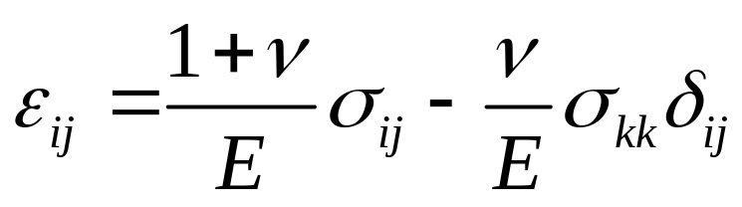
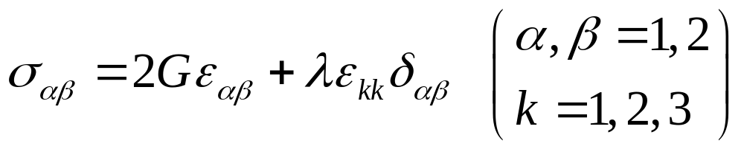
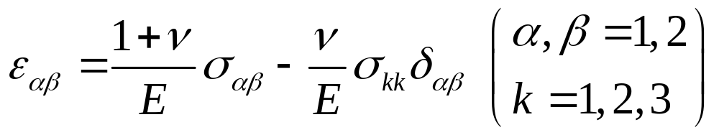
平面问题及其分类
平面问题的基本方程：
  本构方程
Chapter 7.1

Slide 21
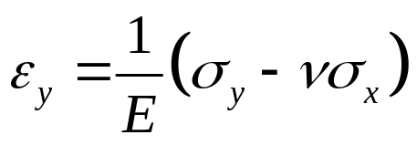
平面问题及其分类
平面应力问题的各向同性线弹性本构关系
注意：如何从三维胡克定律退化到二维？
Chapter 7.1

Slide 22
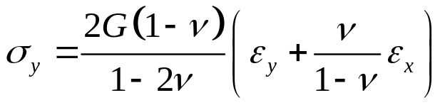
平面问题及其分类
平面应变 平面应力
应力-应变
Chapter 7.1

Slide 23
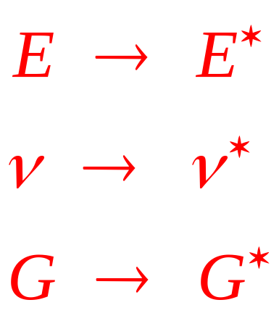
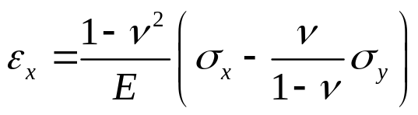

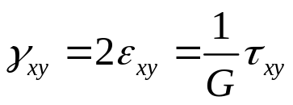
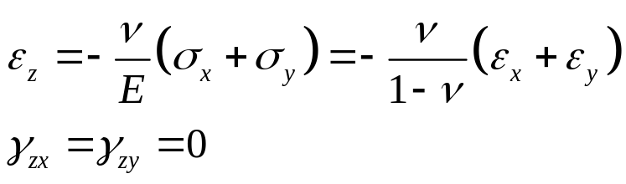
平面问题及其分类
平面应变 平面应力
应变-应力
Chapter 7.1

Slide 24
平面问题及其分类
可以看到：
除了存在三个面内应力、应变分量外，平面应变问题中轴向应力 σ_{z} ≠ 0，平面应力问题中轴向应变 ε_{z} ≠ 0，这是两类平面问题的重要区别。
非零的 σ_{z} 或 ε_{z} 都是不独立的，可以通过相应的面内分量来表示。所以求解两类平面问题时都只考虑面内的三个应力、应变分量。
Chapter 7.1

Slide 25
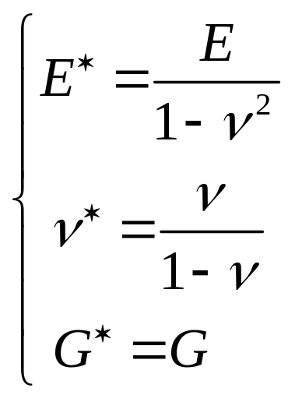
平面问题及其分类
如果将平面应力中的弹性常数 E, G, ν 改为
则化为平面应变的本构方程。
平面应力 平面应变
其中
Chapter 7.1

Slide 26
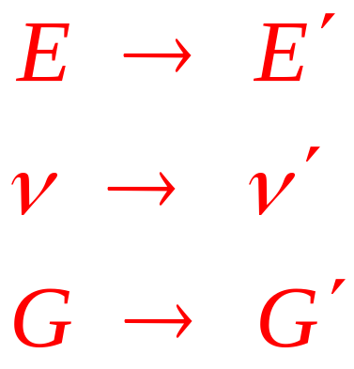
平面问题及其分类
反之如将平面应变各式中的 E, G, ν 改为
则化为平面应力本构方程。
即
Chapter 7.1

Slide 27
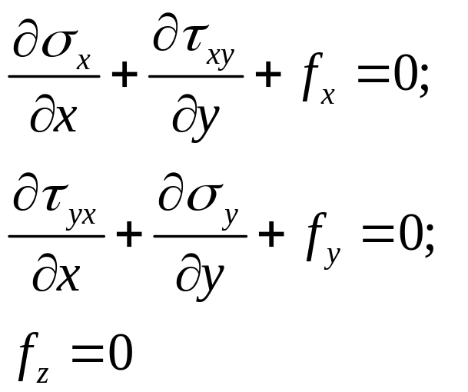
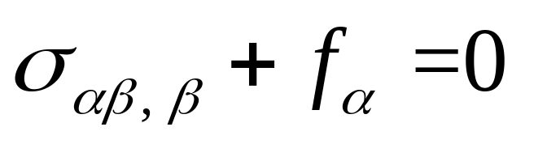
平面问题及其分类
平衡方程
对于两类平面问题平衡方程都简化为：
Chapter 7.1

Slide 28
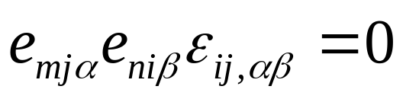
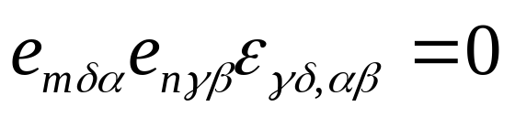
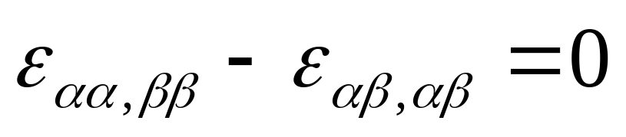
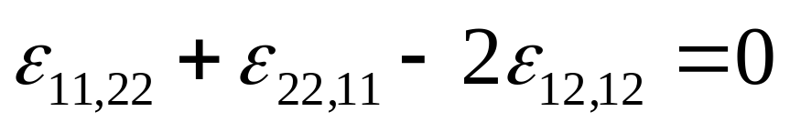

平面问题及其分类
协调方程
三维协调方程：
平面问题协调方程：
平面应变问题：
非平凡的方程：
Chapter 7.1

Slide 29
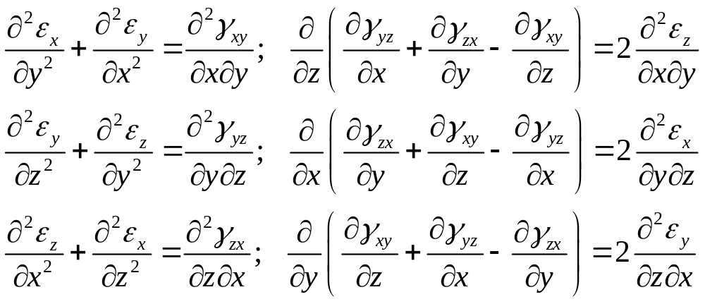
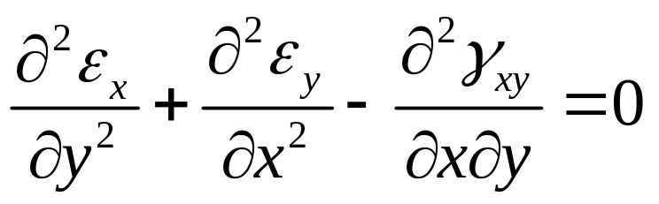
平面问题及其分类
协调方程
Chapter 7.1

Slide 30
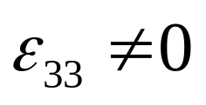
平面问题及其分类
协调方程
三维协调方程：
平面问题协调方程：
平面应力问题：
Chapter 7.1

Slide 31
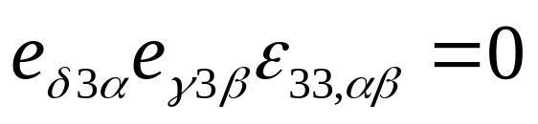
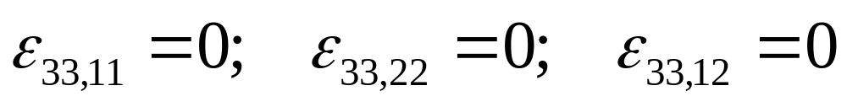
平面问题及其分类
协调方程
平面应力问题：
如果 m 和 n 都不等于3, 则指标 i 和 j 必须都等于3，以避免平凡恒等式 0≡0 ;
Chapter 7.1

Slide 32
平面问题及其分类
协调方程
平面应力问题：
如果 m 和 n 都等于3, 则与平面应变情况相同 ;
如果 m 和 n中只有一个等于3, 则得到平凡恒等式 0≡0.
上述4个协调方程是严格平面应力问题的必要条件！
Chapter 7.1

Slide 33
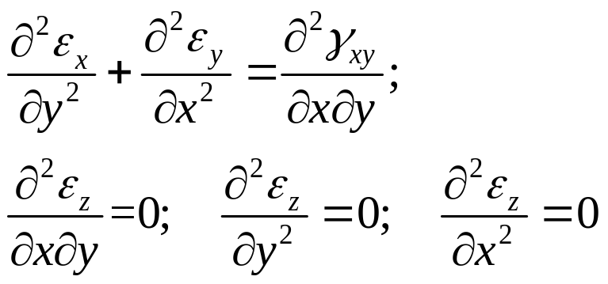
平面问题及其分类
协调方程
Chapter 7.1

Slide 34
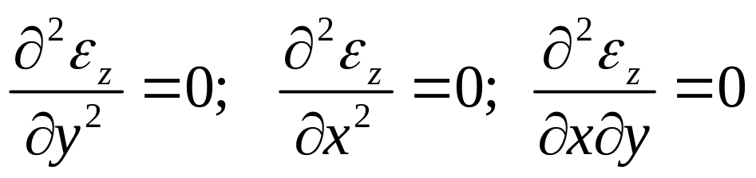
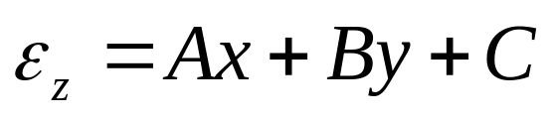
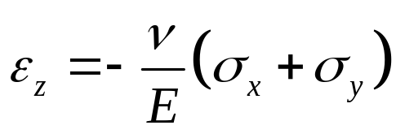
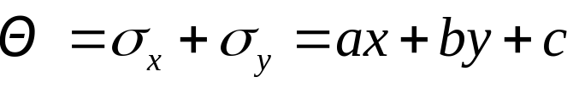
平面问题及其分类
对于平面应力情况，第二、第三和第五协调方程不能自动满足，它们分别简化为：
其解是：
将 代入上式得：
( A, B, C 为常数)
( a,b,c 为常数)
Chapter 7.1

Slide 35
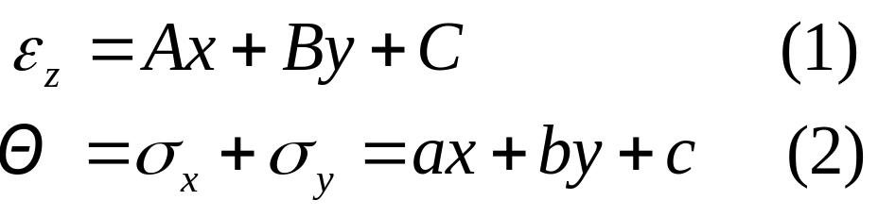
平面问题及其分类
只要应变分量满足面内协调方程，则平面应变状态一定存在。
但对平面应力问题还必须满足线性条件 (1) 或 (2) 式，即轴向应变 ε_{z} 或第一应力不变量 Θ 应为坐标 x, y 的线性函数，否则平面应力状态不存在。
Chapter 7.1

Slide 36
平面问题及其分类
广义平面应力问题
对于轴向尺寸远小于截面尺寸的薄板型构件，或在物体自由表面附近的一薄层内，可以证明应力 σ_{z} 和面内应力分量相比可以忽略，因而即使不满足线性条件，仍可以近似地按平面应力状态处理，称为 广义平面应力 问题。
应该指出，在广义平面应力状态中，面内应力、应变和位移分量沿板厚是变化的，此时所考虑的是它们沿板厚的平均值。
Chapter 7.1

Slide 37
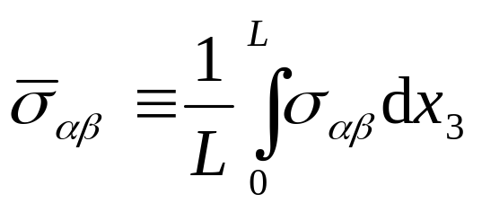
平面问题及其分类
广义平面应力问题
面内应力、应变和位移分量沿板厚是变化的，此时认为它们沿板厚的平均值满足所有面内基本方程。
Chapter 7.1

Slide 38
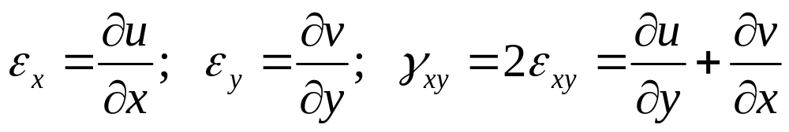
平面问题及其分类
几何方程
由于 γ_{zy}＝γ_{zx}＝0 以及 ε_{z}＝0 或 ε_{z} 不独立(平面应力)，对于两类平面问题，几何方程均表示为：
Chapter 7.1

Slide 39
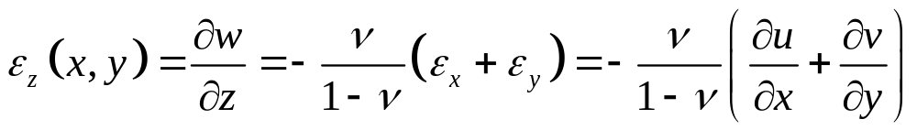
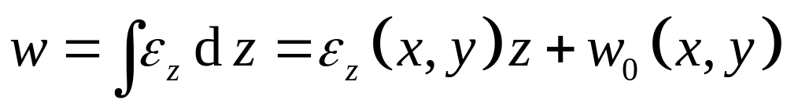
平面问题及其分类
关于轴向位移 w，两类平面问题分别讨论。
对于平面应力状态，有
其中，w₀＝0 是 z＝0 截面上的轴向位移。
Chapter 7.1

Slide 40
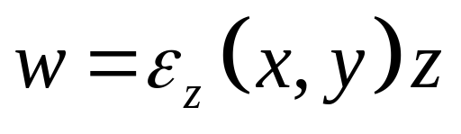
平面问题及其分类
由于平面问题的几何形状、载荷与约束均与 z 无关，选坐标使该截面的坐标 z＝0，则由对称性得 ：
上式简化为：
Chapter 7.1

Slide 41
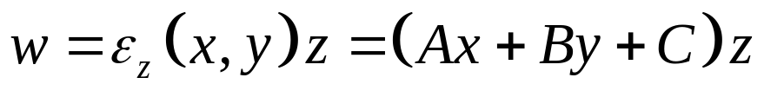
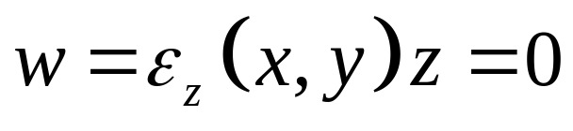
平面问题及其分类
仅当变形后截面仍保持平面时，平面应力状态才能存在。
对于平面应变状态，ε_{z}＝0，
这意味着平面应变状态要求在端面或侧面有足够的位移约束，以保证在柱形体内处处 w＝0 或 ε_{z}＝0
Chapter 7.1

Slide 42

平面问题及其分类
边界条件
由于τ_{zx}＝τ_{zy}＝0 和 ν₃＝0，两类平面问题的侧面力边界条件都简化为：
因面内应力分量与 z 无关，意味着仅当侧面外载荷是与 z 无关的面内载荷时，才能简化为平面问题。
Chapter 7.1

Slide 43

平面问题及其分类
端面的力边界条件分别为：
平面应变
平面应力
Chapter 7.1

Slide 44
平面问题及其分类
平面应变状态：两端必须存在按左式分布的端面载荷，或轴向刚性、面内光滑的端面约束。
如果端面载荷不按上述分布，但和它静力等效；或端面约束在面内有摩擦，在平面应变状态仅存在于两端圣维南过渡区之外。
如果连静力等效也不保证，则按广义平面应变处理。
Chapter 7.1

Slide 45


平面问题及其分类
基本假设
平面应变 平面应力
几何：等截面柱形体，轴向长度远大于横截面尺寸。
几何：薄板状，厚度远小于横截面尺寸。
载荷：全部载荷及约束力都在横截面内，自平衡力系，沿轴向保持不变。
载荷：全部载荷及约束力都在横截面内，自平衡力系，沿轴向保持不变。
变形：
应力：
Chapter 7.1

Slide 46

平面问题及其分类
判别方法
平面应变问题
几何：柱状
载荷：给定力或者位移在横截面内，自平衡，沿轴向均匀。
约束：两端约束轴线位移，或者侧面限制轴线位移
常见例子：铁轨，隧道，大坝，路基，纤维，滚柱，等
Chapter 7.1

Slide 47
平面问题及其分类
判别方法
平面应力和广义平面问题
几何：上下表面应力自由的平板
载荷：给定力或者位移在横截面内，自平衡，沿轴向均匀。
t
Chapter 7.1

Slide 48



平面问题及其分类
判别方法
Chapter 7.1

Slide 49

平面问题及其分类
判别方法
Chapter 7.1

Slide 50
平面问题及其分类
广义平面应变
受自平衡面内载荷(或约束力)以及端面法向载荷(或约束力)作用的柱形杆，都可按广义平面应变问题来处理。
z
p
x
y
Chapter 7.1

Slide 51
第七章 平面问题
7.3. 平面问题的基本解法
Chapter 7

Slide 52



平面问题及其分类
基本场变量
平面应变 平面应力
位移分量：
应变分量：
应力分量：
Chapter 7.1

Slide 53


平面问题的基本解法
平面问题的未知量
位移分量： u, v
应变分量：
应力分量：
注：上述分量在平面问题中都只是面内坐标 x，y 的函数。
Chapter 7.2

Slide 54


平面问题的基本解法
平面应力问题的基本方程
平衡方程：
几何方程：
Chapter 7.2

Slide 55



平面问题的基本解法
本构方程(平面应力)：
协调方程：
Chapter 7.2

Slide 56


平面问题的基本解法
几类典型的边界条件：
1. 给定应力边界条件：
2. 给定位移边界条件：
3. 混合边界条件（给定法向位移和切向应力；或者给定切向位移和法向应力）
4. 弹簧边界条件（法向弹簧、切向弹簧）
Chapter 7.2

Slide 57


平面问题的基本解法
边界条件：
在力边界Γ_{σ}上
在位移边界Γ_{u}上
两类平面问题是统一的。只要解出其中一个，另一个可用替换弹性常数来得到。
Chapter 7.2

Slide 58
平面问题的基本解法
泊松比越大，两类平面问题的差别越大，
材料 | ν | E*/E | ν*/ν
水泥 | 0.1 | 1.01 | 1.11
钢材 | 0.3 | 1.10 | 1.43
环氧树脂 | 0.48 | 1.29 | 1.92
其中E*/E对应力影响较大，所以两类平面问题的差一般不超过30％
Chapter 7.2

Slide 59

平面问题的基本解法
基本解法 (以平面应力为例)
位移解法
代入
代入
用位移表示的平
衡方程(L-N方程)
Chapter 7.2

Slide 60

平面问题的基本解法
平面应力问题的位移解法基本方程。
Chapter 7.2

Slide 61



平面问题的基本解法
平面应力问题的位移解法基本方程也可写成：
或
其中
课后练习：请从三维的L-N方程退化出上述方程。
Chapter 7.2

Slide 62


平面问题的基本解法
用位移表示的力边界条件：
Chapter 7.2

Slide 63

平面问题的基本解法
应力解法
代入
应力表示的平面应力问题协调方程(B-M方程)：
思考：能否从三维的B-M方程退化出上述方程？
Chapter 7.2

Slide 64


平面问题的基本解法
对于无体力或常体力情况，简化为：
同时，平衡方程和力边界条件也都与弹性常数无关。
Chapter 7.2

Slide 65
平面问题的基本解法
小结：
对于全部边界条件为力边界的无(常)体力平面问题，只要几何形状和加载情况相同，而且是各向同性材料，无论哪类平面问题，物体内 面内应力分量 的大小和分布情况都相同。
这种等同性对轴向分量σ_{z}，ε_{z} 和 ω 并不成立，对有位移边界的问题，或位移单值条件与弹性常数有关的多连通域问题也不适用。
Chapter 7.2

Slide 66
第七章 平面问题
7.4. 应力函数的性质
Chapter 7

Slide 67


平面问题的应力解法
代入
应力表示的平面应力问题协调方程(B-M方程)：
或
Chapter 7.2

Slide 68




应力函数的性质
应力函数解法
有势力场，存在势函数 V ，使
平衡方程化为
引进连续函数 A(x,y)，使
则平衡方程第一个自动满足。
Chapter 7.2

Slide 69




应力函数的性质
同理引进如下连续函数 B(x,y)
必满足第二个平衡方程。由于 ，
因此，如果能够找到连续函数 ，使得
则能满足两个平衡方程。φ 就是平面问题艾瑞应力函数
Chapter 7.2

Slide 70



应力函数的性质
平面问题的应力公式：
Chapter 7.2

Slide 71



应力函数的性质
代入应力表示的变形协调方程：
得应力函数解法的基本方程：
平面应力
平面应变
平面应力
平面应变
Chapter 7.2

Slide 72





应力函数的性质
对于无体力情况，V=0，应力公式变为
对于常体力情况，将
积分得 (1)
它和无体力情况一样，满足 ，因而两类平面问
题的求解方程统一为：
Chapter 7.2

Slide 73


应力函数的性质
(1) 式右端两项分别只是坐标 x 或坐标 y 的函数，所以常体力时将应力公式作如下简化
仍能满足平衡方程。
简化为
Chapter 7.2

Slide 74

应力函数的性质
用应力函数表示的力边界条件为：
其他一些常用的平面问题基本关系式见课本 160～161页.
Chapter 7.2

Slide 75



应力函数的性质
无体力情况下，Airy应力函数的定义：
Airy应力函数方法的基本方程和边界条件：
Chapter 7.3

Slide 76
应力函数的性质
Airy应力函数的性质：
性质1 Airy 应力函数可确定到只差一个线性函
数的程度。
Chapter 7.3

Slide 77

应力函数的性质
平面问题中的Airy应力函数具有如下重要性质：
性质2 Airy 应力函数及其一阶偏导数的边界值可分别由
边界载荷的主矩和主矢量来确定。
y
B
ν
o
x
A
Chapter 7.3

Slide 78





应力函数的性质
用应力函数表示的力边界条件为（无体力）：
y
B
ν
o
x
A
Chapter 7.3

Slide 79




应力函数的性质
应力函数导数的物理意义
y
B
ν
o
x
A
Chapter 7.3

Slide 80




应力函数的性质
y
B
ν
o
x
A
Chapter 7.3

Slide 81



应力函数的性质
应力函数的物理意义
y
B
ν
o
x
A
Chapter 7.3

Slide 82




应力函数的性质
y
s
B
ν
R_{y0}
B’
起始点的影响
o
x
A
若起始点为A₀, 应力函数边界值
为φ'，此时
A₀
R_{x0}
Chapter 7.3

Slide 83



应力函数的性质
y
s
B
ν
R_{y0}
B’
起始点的影响
o
x
A
A₀
R_{x0}
Chapter 7.3

Slide 84


应力函数的性质
R_{s}
y
B
s
ν
R_{n}
n - s 坐标系
B’
o
x
A
Chapter 7.3

Slide 85



应力函数的性质
无体力平面问题的应力函数解法归结为：
域内满足：
解的
存在性？
唯一性？
边界给定：
或
或
Chapter 7.3

Slide 86
应力函数的性质
性质3：弹性体内的应力函数值与所选择的参考坐标系无关。
ν
Ω₂
p = v • σ
P
P
Ω₁
σ
A
Ω₁
A
Chapter 7.3

Slide 87
应力函数的性质
性质4：应力函数的单值性条件是：作用在物体闭合边界上的全部载荷构成自平衡力系。
平面问题的面内载荷都是自平衡力系，所以，单连体内应力函数必单值。
多连体有几个闭合边界，每边载荷不一定自平衡，因而应力函数可能多值。但多值性仅影响及其一阶导数，用二阶导数定义的应力仍是单值的。
Chapter 7.3

Slide 88
应力函数的性质
应力函数的多值性与位移的多值性无关。多值应力函数可能有相应的单值位移。反之，单值应力函数也可能导致多值位移。
Chapter 7.3

Slide 89
第七章 平面问题
7.5. 直角坐标系中的平面问题求解
Chapter 7

Slide 90
应力函数的性质
Airy多项式解
无体力情况下，Airy应力函数的定义：
Airy应力函数方法的基本方程和边界条件：
Chapter 7.3

Slide 91


平面问题直角坐标解
多项式解
φ 的通解 = 任一特解 + 齐次方程通解。
齐次方程：
Chapter 7.4

Slide 92


平面问题直角坐标解
把φ 展成多项式：
Chapter 7.4

Slide 93

平面问题直角坐标解
能自动满足双调和方程的多项式：
均匀应力状态：
二次多项式 a₂x² + b₂xy + c₂y²
对应的应力状态：
Chapter 7.4

Slide 94

平面问题直角坐标解
能自动满足双调和方程的多项式：
线性分布应力状态：
三次多项式 a₃x³ + b₃x²y + c₃xy² + d₃y³
对应的应力状态：
Chapter 7.4

Slide 95
平面问题直角坐标解
应力函数方法的基本步骤：
计算边界上的应力函数 φ 及其导数；
选择应力函数的形式 φ (x, y)；
代入协调方程；
根据边界条件确定积分常数；
由应力函数求应力；
求应变和位移。
Chapter 7.4

Slide 96

平面问题直角坐标解
反逆法
Chapter 7.4

Slide 97




平面问题直角坐标解
例 1. 纯弯梁
(1) 选取应力函数：
(2) 由边界条件：上下面边界条件自动满足；
端部边界条件的合力、合力矩条件：
Chapter 7.4

Slide 98


平面问题直角坐标解
例 1. 纯弯梁
(3) 求应力：
(4) 求应变、位移
挠度方程：
Chapter 7.4

Slide 99


平面问题直角坐标解
例 2. 均布载荷作用下的简支梁 半逆解法
(1) 选取应力函数：
由于载荷分布与 x 无关，近似假设：
Chapter 7.4

Slide 100




平面问题直角坐标解
根据对称条件：
f₁( y) = 0
Chapter 7.4

Slide 101



平面问题直角坐标解
Chapter 7.4

Slide 102



平面问题直角坐标解
(2) 上下面边界条件（主要边界）：
Chapter 7.4

Slide 103



平面问题直角坐标解
(2) 端部边界条件（次要边界）：
Chapter 7.4

Slide 104


平面问题直角坐标解
Chapter 7.4

Slide 105

平面问题直角坐标解
-
+
应力分布
Chapter 7.4

Slide 106


平面问题直角坐标解
1.5Q/h
-q
Chapter 7.4

Slide 107



平面问题直角坐标解
两端简支：
横剪应力引起
横向正应力引起
Chapter 7.4

Slide 108


平面问题直角坐标解
梁中心线伸长
梁的中心线中点挠度
Chapter 7.4

Slide 109

第七章 平面问题
7.4. 直角坐标中的平面问题解例
Chapter 7

Slide 110


直角坐标解例
三角级数解
外载荷 q 与解 φ 都可展
为 Fourier 级数
y
q
H
或
x
o
l
Chapter 7.4

Slide 111




直角坐标解例
应力函数对 x 展成三角级数的一般形式：
考虑级数中的任意一项：
代入协调方程
Chapter 7.4

Slide 112

直角坐标解例
其通解为：
Chapter 7.4

Slide 113

直角坐标解例
代入 φ_{n} 就得满足协调方程的一般项：
通过边界条件来确定待定常数。
Chapter 7.4

Slide 114
第七章 平面问题
7.6. 平面问题的极坐标解
Chapter 7

Slide 115


平面问题的极坐标解
对于很多工程问题，采用极坐标进行求解更为方便：
例如：圆形（柱、轴、筒、盘、环）、楔形、扇形、带小圆孔的物体、裂纹问题、一些半无限大问题，等。
Chapter 7.5

Slide 116



平面问题的极坐标解
Chapter 9.5

Slide 117



平面问题的极坐标解
基本方程
(1) 平衡方程
(2) 几何方程
推导方法: 1. 张量实体，2. 微元体，3. 坐标变换
Chapter 7.5

Slide 118



平面问题的极坐标解
(1) 平衡方程
Chapter 7.5

Slide 119


平面问题的极坐标解
基本方程
(3) 本构方程
平面应力
Chapter 7.5

Slide 120



平面问题的极坐标解
平面应变：
轴向分量为：
平面应力
平面应变
Chapter 7.5

Slide 121

平面问题的极坐标解
基本方程
(4) 协调方程
或
Chapter 7.5

Slide 122


平面问题的极坐标解
由此得
Chapter 7.5

Slide 123



平面问题的极坐标解
或
反之
Chapter 7.5

Slide 124


平面问题的极坐标解
Chapter 7.5

Slide 125


平面问题的极坐标解
极坐标下的调和算子（Laplace算子）：
极坐标平面问题的应力函数解法基本方程
Chapter 7.5

Slide 126


平面问题的极坐标解
极坐标下，应力与应力函数的关系式：
即应力第一不变量与坐标选择无关。
Chapter 7.5

Slide 127



平面问题的极坐标解
位移：
Chapter 7.5

Slide 128



平面问题的极坐标解
二阶张量（应力、应变）
Chapter 7.5

Slide 129


平面问题的极坐标解
或写成：
Chapter 7.5

Slide 130


平面问题的极坐标解
p_{θ}
边界条件
e_{θ}
ν
y
p_{r}
e_{r}
r
θ
o
x
Chapter 7.5

Slide 131

平面问题的极坐标解
p_{r1}
当边界为坐标线时：
θ = θ₂ : σ_{θ} = p_{θ1} , τ_{rθ} = p_{r1} ,
r = r₁ : σ_{r} = -p_{r2} , τ_{rθ} = -p_{θ 2}
p_{θ1}
y
p_{θ2}
p_{r2}
θ₂
r₁
θ₁
o
x
(n+1) 连通域，位移单值性条件
Chapter 7.5

Slide 132
第七章 平面问题
7.7. 轴对称问题
Chapter 7

Slide 133

轴对称问题
轴对称问题：几何形状与载荷分布都与环向坐标 θ 无关
例1：厚壁筒受内压 p_{i} , 外压 p_{o}
Chapter 7.6

Slide 134
轴对称问题
例2：旋转圆盘受
离心力 f_{r} = ρω²r
例3：曲梁受纯弯曲:
位移与 θ 有关，应力、应力函数与 θ 无关
M
θ
x
β
r
ω
M
y
Chapter 7.6

Slide 135

轴对称问题
例4：圆盘受内、外均匀扭转或切应力作用:
应力函数与 θ 有关，应力、位移与 θ 无关
Chapter 7.6

Slide 136

轴对称问题
基本方程
(1) 平面问题极坐标平衡方程
Chapter 7.5

Slide 137

轴对称问题
基本方程
(2) 平面问题极坐标下的几何关系
Chapter 7.5

Slide 138
轴对称问题
基本方程
(3) 本构关系
平面应力
Chapter 7.5

Slide 139



轴对称问题
应力函数解法
Chapter 7.6

Slide 140


轴对称问题
协调方程简化为
四阶欧拉型变系数常微分方程，系数均为实数。
Chapter 7.6

Slide 141



轴对称问题
实系数欧拉方程的求解
设解具有幂函数形式：
代入一般形式中消去公因子 r^{k-n}，得特征方程
Chapter 7.6

Slide 142


轴对称问题
其 n 个特征根，分别记为 k₁，k₂，…k_{n} 。
当它们为互不相重的实根时，通解形式为：
当出现重根时，每多一重根相应系数就多乘一个对数因子 lnr。
Chapter 7.6

Slide 143


轴对称问题
若出现共轭复根，则和虚部对应的是三角函数因子。例如，当 时，通解为：
当出现重复根时，则实部要多乘对数因子 lnr。例如，当 k_{1,2} 为 p 重共轭复根时，通解为：
Chapter 7.6

Slide 144


轴对称问题
求解应力函数的双重调和方程
设解具有幂函数形式：
代入一般形式中消去公因子 r^{k-n}，得特征方程
Chapter 7.6

Slide 145




轴对称问题
其特征根：
通解：
应力表示为：
Chapter 7.6

Slide 146

轴对称问题
应变分量：
Chapter 7.6

Slide 147




轴对称问题
于是可得位移分量
对于轴对称问题，如果位移与角度无关，则有：
B=0，
Chapter 7.6

Slide 148


轴对称问题
于是，位移分量
Chapter 7.6

Slide 149



轴对称问题
利用：
Chapter 7.6

Slide 150





轴对称问题
其中
对于两端自由的轴对称问题，无论轴向有多长都属于平面应力问题。
Chapter 7.6

Slide 151

轴对称问题
对于圆域，为防止圆心 r = 0 处出现无限大应力，必须令A=0。于是：
这是个均匀拉压应力状态。
Chapter 7.6

Slide 152


轴对称问题
位移解法
限制原点的刚体位移和转动，由对称性可设：
代入几何方程、本构方程、平衡方程，得位移表示的平衡方程：
Chapter 7.6

Slide 153


轴对称问题
该通解为：
该欧拉方程的通解为：
Chapter 7.6

Slide 154




轴对称问题
例1 厚壁圆筒的 Lamé 解
边界条件为：
利用轴对称的应力公式 ，得：
Chapter 7.6

Slide 155



轴对称问题
应力结果（拉梅公式）：
它和弹性常数无关，因而同时适用于两类平面问题。但是在平面应力中 ，而平面应变中
Chapter 7.6

Slide 156

轴对称问题
拉梅公式：
Chapter 7.6

Slide 157

轴对称问题
位移：
可见与弹性常数有关，对平面应变需做弹性常数替换。
厚壁圆筒 Lamé 解的应用：
圆孔问题；
薄壁筒问题；
自紧问题，等。
Chapter 7.6

Slide 158



轴对称问题
含小圆孔的等向拉伸平板问题（b→∞）：
边界条件：
Chapter 7.6

Slide 159



轴对称问题
厚壁圆筒的过盈配合（自紧）问题
界面的位移连续条件：
Chapter 7.7

Slide 160
第七章 平面问题
7.8. 非轴对称问题
Chapter 7

Slide 161


非轴对称问题
当载荷分布与环向坐标 θ 有关时，应力函数可展成三角级数：
其中第一项 φ₀ 是解的轴对称分量。
对于环向不闭合的楔形域或扇形域，应力函数展开式中还将出现因子θ 的函数项
Chapter 7.7

Slide 162

非轴对称问题
J.H. Michell 给出极坐标通解 (1899)
Chapter 7.7

Slide 163


非轴对称问题
+C₀₃ (不引起应力)
+C₁₃rcosθ (不引起应力)
+C’₁₃rsinθ (不引起应力)
Chapter 7.7

Slide 164
非轴对称问题
几个典型问题
a
b
闭合圆环形域：边界：
r =常数的复连通域，周期性
(2) 曲梁： 单连通域。 边界：
r =常数（主要边），
θ =常数（次要边）
(3) 楔形体： 单连通域。 边界：
θ =常数（主要边），
r =常数（次要边）
o
θ
x
β
r
y
o
y
θ
r
α
x
Chapter 7.7

Slide 165

非轴对称问题
y
-q
例1 小孔应力集中
应力集中系数：
θ
x
q
a
q
-q
σ_{max} 为最大局部应力；σ₀ 为名义应力。
Chapter 7.7

Slide 166


非轴对称问题
y
-q
θ
x
q
a
q
外圆边界 r＝b 上的应力边界条件：
-q
Chapter 7.7

Slide 167




非轴对称问题
在内孔处的边界条件为：
y
-q
θ
x
q
a
q
应设为：
代入协调方程得：
-q
(1)
Chapter 7.7

Slide 168


非轴对称问题
其特征方程为：
通解为：
Chapter 7.7

Slide 169



非轴对称问题
应力：
利用边界条件，定出积分常数：
其中
Chapter 7.7

Slide 170



非轴对称问题
对无限大板小圆孔情况， 各常数简化为：
等值拉压无限大板中，小圆孔附近的应力：
Chapter 7.7

Slide 171

非轴对称问题
具有小圆孔的无限大平板受到远场均匀拉力
y
q₂
x
q₁
a
q₁
q₂
Chapter 7.7

Slide 172


非轴对称问题
y
q₂
x
q₁
a
q₁
q₂
=
y
x
a
+
y
q’
＋
θ
x
q’
a
q’
q’
Chapter 7.7

Slide 173


非轴对称问题
y
q’
θ
x
q’
a
q’
关于θ =45°的反对称问题的解
q’
周期函数
Chapter 7.7

Slide 174
非轴对称问题
y
q’
θ
x
q’
a
q’
q’
y
r
o
θ
x
a
b
Chapter 7.7

Slide 175
非轴对称问题
单向均匀拉伸 σ₀ 的孔板（Kirsch问题）
q
y
σ₀
σ_{θ}
3σ₀
-σ₀
a
x
σ_{θ}
3σ₀
Chapter 7.7

Slide 176

非轴对称问题
单向均匀拉伸 σ₀ 的孔板（Kirsch问题）
σ_{x}
σ_{y}
Chapter 7.7

Slide 177

非轴对称问题
单向均匀拉伸 σ₀ 的孔板（Kirsch问题）
Chapter 7.7

Slide 178


应力集中
应力集中系数
缺口力学 (Neuber)
Chapter 6.1
3

Slide 179


应力集中
Chapter 6.1
3

Slide 180

非轴对称问题
楔体问题：
Chapter 7.7

Slide 181

楔体问题：
Chapter 7.7

Slide 182



Slide 183




边界条件

Slide 184



Slide 185

楔体问题：
Chapter 7.7

Slide 186

楔体问题：
Chapter 7.7

Slide 187
第七章 平面问题
7.9. 关于解和解法的讨论
Chapter 7

Slide 188

解和解法的讨论
本章各解例的基本出发点是：假设问题的解由各项可以分离变量的函数组成，即令
然后按如下步骤求解：
设法判断应力函数沿主要边界的坐标方向上的函数变化规律(例如 f_{i}(x) 或 g_{i}(θ ) )。
Chapter 7.8

Slide 189
解和解法的讨论
代入应力函数解法基本方程，确定另一坐标方向上的函数变化规律(例如 g_{i}(y) 或 f_{i}(r) )
利用边界条件定出解中所含的待定常数。
第一步的判断带有一定的经验性，主要方法是：
根据几何形状和载荷分布的特点来判断物体内部应力和应力函数的分布规律。
把应力函数沿主要边界的分布规律推广到域内。
Chapter 7.8

Slide 190
解和解法的讨论
对有些问题可以参考材料力学或其他简化理论的结果，但应注意选其中反映问题本质的那些变化规律。
灵活应用叠加原理。把几个能满足域内方程的解叠加起来去共同满足边界条件。
第三步的关键是要正确地给定边界条件。在主要边界上应逐点给定力或位移的边界条件；在放松边界上则以积分形式给定合力和合力矩的边界条件；在集中力作用处，应转化为附近球面上的积分形式条件。
Chapter 7.8

Slide 191
本章小结
1
基本概念：
平面应力；平面应变；广义平面应力；广义平面应变
平面问题的基本方程 （推导方法）
应力函数：笛卡尔坐标和极坐标
2
基本方法：
应力解法；位移解法
应力函数方法
叠加原理、对称性与反对称性、欧拉方程的求解
3
典型问题的求解：梁、楔、孔、厚壁圆筒（自紧）、曲梁
Chapter 7.8

Slide 192
谢 谢 ！

